Slide 1

문제해결 규칙 수집
< 현장문제 해결 규칙 20개 >
제출일 : 2023.04.10 (월)
과목명 : 산업인공지능 개론
담당교수 : 이건명 교수님
학과 : 산업인공지능학
학번 : 2023254003
이름 : 윤재호

Slide 2
목 차
1. 샌드위치 패널 생산 Process 요약
2. 현장문제
3. 현장문제 해결 규칙
산업인공지능학 20230254003 윤재호

Slide 3
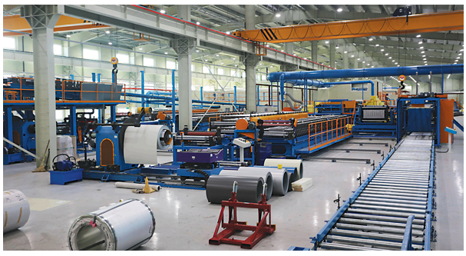
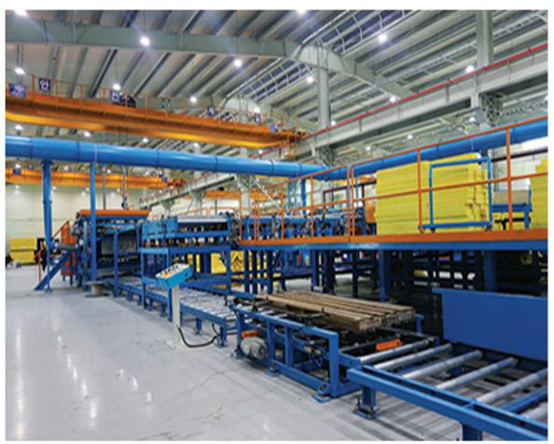
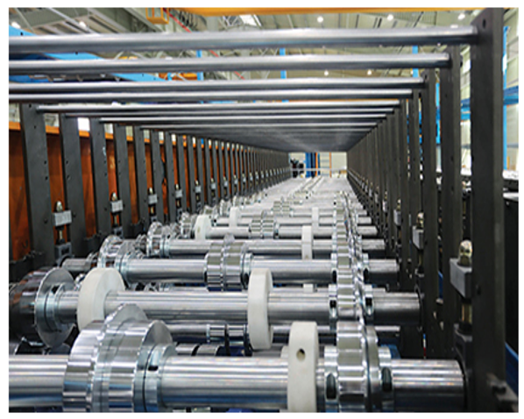
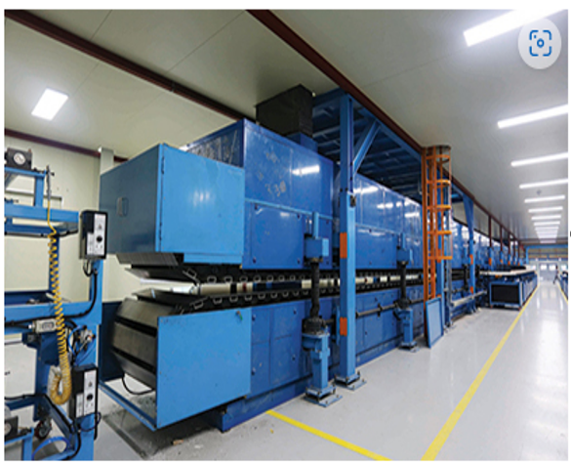
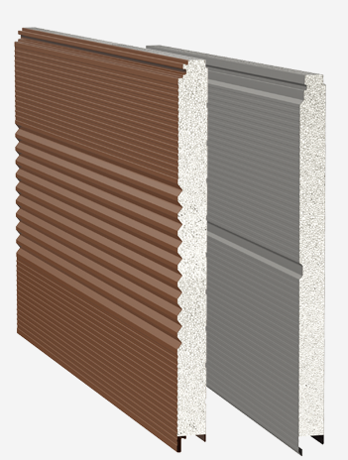
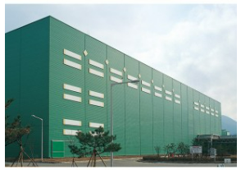
■ 문제해결 규칙 수집
1. 샌드위치 패널 생산 Process 요약
심재(그라스울)
파형 골 게이터
강판(Coil)
강판 준비
심재 준비
파형 성형
파형
샌드위치 패널
부착 로
강판+심재 부착
샌드위치 패널
시공
산업인공지능학 20230254003 윤재호

Slide 4
■ 문제해결 규칙 수집
2. 현장문제
➔ 제품 생산 시스템 Process 구축 미흡
수주접수
생산준비
출하성적서
생산계획
패널생산
출고배차
자재발주
공정검사
출고서류발행
입고검사
제품검사
납품
산업인공지능학 20230254003 윤재호

Slide 5
■ 문제해결 규칙 수집
3. 현장문제 해결 규칙
영업팀에서 수주를 접수하면 수주등록을 한다
IF 영업팀에서 수주 접수한다 THEN 수주등록을 한다
2. 수주등록을 하면 생산팀에서 생산계획을 수립을 한다.
IF 수주 등록을 확인한다 THEN 생산팀에서 생산계획을 수립한다
3. 생산계획이 수립되면 자재팀에서 자재 발주를 한다.
IF 생산계획 확인한다 THEN 자재팀에서 자재 발주를 한다
산업인공지능학 20230254003 윤재호

Slide 6
■ 문제해결 규칙 수집
3. 현장문제 해결 규칙
4. 자재팀에서 자재발주를 하면 외주 자재가 입고된다.
IF 자재팀에서 자재를 발주한다 THEN 외주 자재가 입고된다
5. 외주 자재가 입고되면 품질팀에서 입고검사를 한다.
IF 외주 자재가 입고된다 THEN 품질팀에서 입고검사를 한다
6. 입고검사가 합격이면 자재입고 등록을 한다.
IF 입고검사가 합격이다 THEN 자재입고 등록을 한다
산업인공지능학 20230254003 윤재호

Slide 7
■ 문제해결 규칙 수집
3. 현장문제 해결 규칙
7. 입고된 자재를 준비하면 패널 생산을 준비한다.
IF 입고된 자재를 준비한다 THEN 패널 생산을 준비한다
8. 생산 준비가 완료되면 패널 초품 생산을 시작한다.
IF 생산준비를 완료한다 THEN 패널 초품 생산을 시작한다
9. 패널 초품 생산을 시작하면 품질팀에서 공정검사를 진행한다.
IF 패널 초품 생산을 시작한다 THEN 품질팀에서 공정검사를 한다
산업인공지능학 20230254003 윤재호

Slide 8
■ 문제해결 규칙 수집
3. 현장문제 해결 규칙
10. 품질팀 공정검사가 합격이면 패널 양산생산을 한다.
IF 품질팀 공정검사가 합격이다 THEN 패널 양산생산을 한다
11. 패널 양산생산 하면 품질팀에서 제품 검사를 실시한다.
IF 패널 양산 생산을 한다 THEN 품질팀에서 제품검사를 실시한다
12. 품질팀 제품검사가 합격이면 패널 제품을 포장을 한다.
IF 품질팀 제품검사가 합격이다 THEN 패널 제품을 포장한다
산업인공지능학 20230254003 윤재호

Slide 9
■ 문제해결 규칙 수집
3. 현장문제 해결 규칙
13. 패널 제품이 포장이 완료되면 야적장에 보관한다.
IF 패널 제품 포장이 완료된다 THEN 야적장에 보관한다
14. 야적장에 보관되면 출고팀에서 출고 배차를 한다.
IF 야적장에 보관한다 THEN 출고팀에서 출고 배차를 한다
15. 출고 배차를 하면 거래명세표를 발행한다.
IF 출고 배차를 한다 THEN 거래명세표를 발행한다
산업인공지능학 20230254003 윤재호

Slide 10
■ 문제해결 규칙 수집
3. 현장문제 해결 규칙
16. 거래명세표가 발행되면 영업관리팀에서 출고서류를 준비한다.
IF 거래명세표가 발행된다 THEN 영업관리팀에서 출고서류를 준비한다
17. 출고서류가 준비되면 품질팀에서 품질확인서를 발행한다.
IF 출고서류가 준비된다 THEN 품질팀에서 품질확인서를 발행한다
18. 품질확인서가 발행되면 한국건설기술연구원에 품질확인서를 등록한다.
IF 품질확인서가 발행된다 THEN 한국건설기술원에 품질확인서를 등록한다
산업인공지능학 20230254003 윤재호

Slide 11
■ 문제해결 규칙 수집
3. 현장문제 해결 규칙
19. 품질확인서 등록을 확인하면 패널제품을 출하한다.
IF 품질확인서를 등록을 확인한다 THEN 패널 제품을 출하한다
20. 패널 제품이 출하되면 납품처에 입고 확인을 받는다.
IF 패널제품을 출하한다 THEN 납품처에 입고 확인을 받는다
21. 납품처의 확인을 받으면 세금계산서를 발행한다.
IF 납품처 입고 확인된다 THEN 세금계산서를 발행한다
산업인공지능학 20230254003 윤재호

